Slide 1
Família ISO 9000
Daniel Gads Melo Sousa – N948EJ-4
Gabriel de Brito Silva – D0799F-3
Marcelo Antônio da Silva Júnior – N743EC-6

Slide 2
Sumário
Responsável
Família ISO 9000
Composição
Gestão de Qualidade
Histórico
Composição Atual
Certificação
Organismo Certificador
Acreditador
Acreditação
Acreditado
Métodos de Avaliação
Tendências Futuras
Relação com a matéria

Slide 3

Responsável
ISO (International Organization for Standardization ou Organização Internacional para Padronização);
Maior desenvolvedor mundial de Normas Internacionais voluntárias;
Criado em 1947 no Instituto de Engenharia Civil de Londres;
ABNT como representante brasileiro.

Slide 4
Família ISO 9000
Normas e padronizações que visam regulamentar os fundamentos e vocabulário de Gestão de Qualidade;
“Os padrões da família ISO 9000 fornecem orientações e ferramentas para companhias e organizações que querem garantir que seus produtos e serviços atendam consistentemente as necessidades do cliente, e que a qualidade seja constantemente aprimorada.”
ISO

Slide 5
Composição
ISO 9000 - Fundamentos e Vocabulário;
ISO 9001 - Requisitos;
ISO 9004 - Gerenciamento da qualidade - Qualidade de uma organização - Orientação para alcançar o sucesso sustentado;
ISO 19011- Diretrizes para auditoria de sistemas de gerenciamento.

Slide 6
Gestão de Qualidade
Atividade coordenada para dirigir e controlar uma organização no sentido de possibilitar a melhoria de produtos/serviços.
Princípios:
Foco no cliente;
Liderança;
Envolvimento das pessoas;
Abordagem de processos;
Melhoria contínua;
Abordagem dos fatos;
Benefícios mútuos com fornecedores ou Gestão de relacionamentos.

Slide 7
Gestão de Qualidade
Fundamentos:
Satisfação de cliente;
Satisfação de requisitos;
Abordagem do sistema;
Abordagem de processo;
Política da qualidade;
Objetivos da qualidade;
Alta direção;
Documentação;
Avaliação, auditoria;
Análise crítica;
Auto-avaliação;
Melhora contínua;
Técnicas estatísticas;
Integração com outros enfoques
Relação com modelos de excelência.

Slide 8
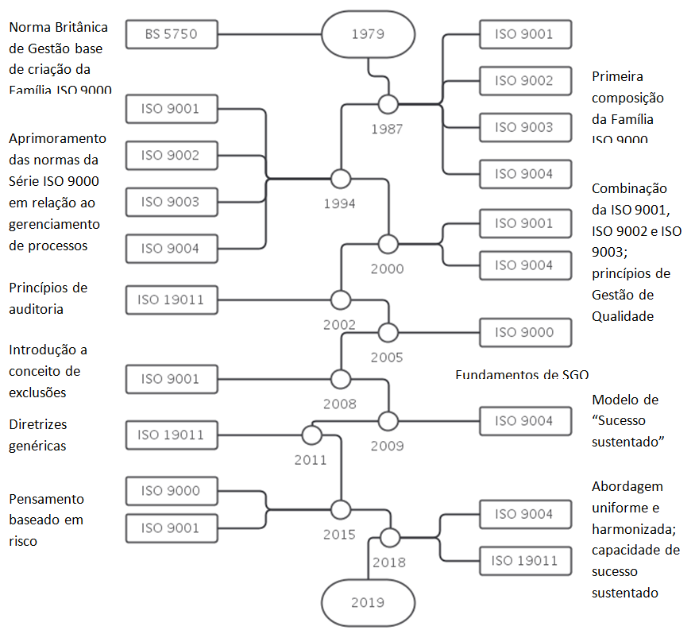
Histórico

Slide 9
Família ISO 9000:1987
ISO 9001:1987 Modelo de garantia da qualidade para design, desenvolvimento, produção, montagem e prestadores de serviço;
ISO 9002:1987 Modelo de garantia da qualidade para produção, montagem e prestação de serviço;
ISO 9003:1987 Modelo de garantia da qualidade para inspeção final e teste;
ISO 9004:1987 Modelo de garantia que estabelece as diretrizes para o sucesso;

Slide 10
Família ISO 9000:1987
Família ISO 9000:1987
Seção | Título da Seção | ISO 9001 | ISO 9002 | ISO 9003
4.1 | Responsabilidade de Gerência | x | x | x
4.2 | Sistema de Qualidade | x | x | x
4.3 | Análise Critica de Contrato | x | x
4.4 | Controle de Projeto | x
4.5 | Controle de Documentos | x | x | x
4.6 | Aquisição | x | x
4.7 | Produto Fornecido Pelo Comprador | x | x
4.8 | Identificação e Rastreabilidade do Produto | x | x | x
4.9 | Controle de Processo | x | x
4.10 | Inspeção e Ensaios | x | x | x
4.11 | Equipamentos de Inspeção, Medição e Ensaio | x | x | x
4.12 | Situação da Inspeção e Ensaio | x | x | x
4.13 | Controle de Produtos Não-conformes | x | x | x
4.14 | Ação Corretiva | x | x
4.15 | Manuseio, Armazenamento, Embalagem e Expedição | x | x | x
4.16 | Registros da Qualidade | x | x | x
4.17 | Auditorias Internas da Qualidade | x | x
4.18 | Treinamento | x | x | x
4.19 | Assistência Técnica | x
4.20 | Técnicas Estatísticas | x | x | x

Slide 11
Família ISO 9000:1994
Esclarecer os elementos indistintos da versão anterior:
Notou-se uma “deficiência” em relação ao gerenciamento de processos;
Necessitava um maior enfoque em conformidade com os procedimentos.

Slide 12
Família ISO 9000:1994
Família ISO 9000:1994
Seção | Título da Seção | ISO 9001 | ISO 9002 | ISO 9003
4.1 | Responsabilidade de Gerência | x | x | x
4.2 | Sistema de Qualidade | x | x | x
4.3 | Análise Critica de Contrato | x | x | x
4.4 | Controle de Projeto | x
4.5 | Controle de Documentos | x | x | x
4.6 | Aquisição | x | x
4.7 | Produto Fornecido Pelo Comprador | x | x | x
4.8 | Identificação e Rastreabilidade do Produto | x | x | x
4.9 | Controle de Processo | x | x
4.10 | Inspeção e Ensaios | x | x | x
4.11 | Equipamentos de Inspeção, Medição e Ensaio | x | x | x
4.12 | Situação da Inspeção e Ensaio | x | x | x
4.13 | Controle de Produtos Não-confomes | x | x | x
4.14 | Ação Corretiva | x | x | x
4.15 | Manuseio, Armazenamento, Embalagem e Expedição | x | x | x
4.16 | Registros da Qualidade | x | x | x
4.17 | Auditorias Internas da Qualidade | x | x | x
4.18 | Treinamento | x | x | x
4.19 | Assistência Técnica | x | x
4.20 | Técnicas Estátisticas | x | x | x

Slide 13
Família ISO 9000:2000
Revisões mais significativas e bem-sucedidas ocorridas;
Nova versão ISO 9001: 2000 combinou versões anteriores ISO 9001, 9002 e 9003 em uma;
Introdução de oito princípios básicos de gerenciamento de qualidade;

Slide 14
Família ISO 9000:2000
Princípios:
Foco no cliente: Compreender as necessidades e expectativas atuais e futuras do cliente. Avaliar o nível de satisfação do cliente e agir sobre os resultados aferidos;
Liderança: Estabelecer visão, direção e valores comuns. Estabelecer metas e objetivos desafiadores e implementar estratégias para atingi-los. Coordenar, facilitar e estimular pessoas;
Envolvimento de pessoas: Estabelecer uma propriedade pessoal das metas e objetivos da organização, usando o conhecimento e experiência das pessoas, e através de treinamento, conquistar envolvimento em decisões operacionais e melhorias de processos;
Abordagem de Processo: Explicitamente identificar clientes internos e externos bem como fornecedores dos processos. Focar no uso de recursos nas atividades dos processos de forma a usar efetivamente pessoas, equipamentos, métodos e materiais;
Abordagem do sistema para gestão: Identificar agrupamentos de processos em um sistema. Entender suas interdependências. Alinhar os processos com os objetivos e metas da organização. Medir resultados dos objetivos principais;
Melhoria contínua: Definir objetivos de melhoria realísticos e desafiadores, prover recursos e ferramentas às pessoas, oportunidades e atitudes de encorajamento contribuem para a melhoria contínua dos processos;
Abordagem de Fatos ou Abordagem factual à tomada de decisão: Decisões e ações são baseadas nas análises de dados e informações para maximizar a produtividade e minimizar desperdícios e retrabalhos. Esforços são dirigidos à redução de custos, aumento de desempenho e participação de mercado através do uso apropriado de ferramentas de gerenciamento e uso de tecnologia;
Benefícios mútuos com fornecedores: Estabelecer alianças estratégicas e parcerias, assegurar imediato envolvimento e participação definindo requisitos para desenvolvimento e melhoria conjunta de produtos, processos e sistemas. Desenvolver confiança mútua, respeito e comprometimento com a satisfação do cliente e com a melhoria contínua.

Slide 15
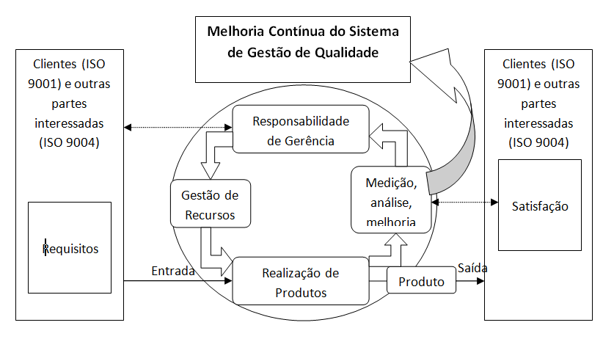
Família ISO 9000:2000
Melhoria Contínua:

Slide 16
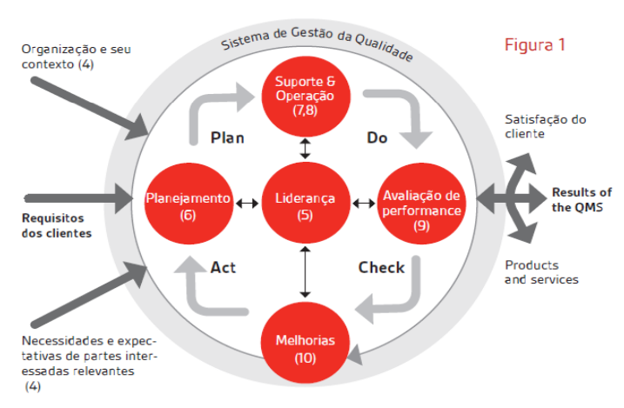
Família ISO 9000:2000
PDCA

Slide 17
Família ISO 9000:2000
ISO 9004
Passou a ser aplicável aos processos da organização e aos princípios de gerenciamento da qualidade;
melhorias contínuas;
Satisfação de clientes e outras partes interessadas.
ISS 9000
Fundamentos e estabelece a terminologia de sistemas de gestão da qualidade.

Slide 18
ISO 19011:2002
Princípios de auditoria;
Gerenciamento de programas de auditoria;
Realização de auditorias de sistemas de gestão da qualidade e auditorias de sistemas de gestão ambiental;
Orientações sobre a competência dos auditores.

Slide 19
ISO 9000:2005
Descreve os fundamentos;
Passou a definir a respeito de melhoria contínua;

Slide 20
ISO 9001:2008
Elaborada para apresentar maior compatibilidade com a família da ISO 14000;
Sub-cláusula que introduz o conceito de exclusões.

Slide 21
ISO 9004:2009
Provê diretrizes para melhoria de desempenho;
Modelo de “Sucesso sustentado”.

Slide 22
ISO 19011:2011
Sistemas de gerenciamento de auditoria;
Gerenciamento de um programa de auditoria;
Orientação sobre a avaliação da competência de indivíduos envolvidos no processo de auditoria;

Slide 23
Família ISO 9000:2015
Mudança mais significativa na ISO 9001;
Pensamento baseado em risco;
Atualização do formato do documento para uma estrutura de alto nível;
Tornar o documento mais genérico;
Estrutura:
ISSO 9001:2015
1 Escopo
2 Referências Normativas
3 Termos e Definições
4 Contexto de Organização
5 Liderança
6 Planejamento
7 Apoio
8 Operação
9 Avaliação de desempenho
10 Melhoria

Slide 24
ISO 19011:2018
Adição da abordagem baseada em risco aos princípios de auditoria;
Expansão das orientações sobre a gestão de um programa de auditoria, incluindo o risco do programa de auditoria;
Ampliação das orientações sobre a condução de uma auditoria, particularmente a seção sobre planejamento de auditoria;
Expansão dos requisitos de competência genérica para auditores;
Ajuste de terminologia para refletir o processo e não o objeto;
Remoção do anexo contendo requisitos de competência para auditar disciplinas específicas do sistema de gestão;
Expansão do Anexo, para fornecer orientação sobre novos conceitos de auditoria, como contexto organizacional, liderança e comprometimento, auditorias virtuais, conformidade e cadeia de suprimentos.

Slide 25
ISO 9004:2018
Fornece diretrizes para aprimorar a capacidade de uma organização;
Princípios de gerenciamento da qualidade dados na ISO 9000: 2015;

Slide 26
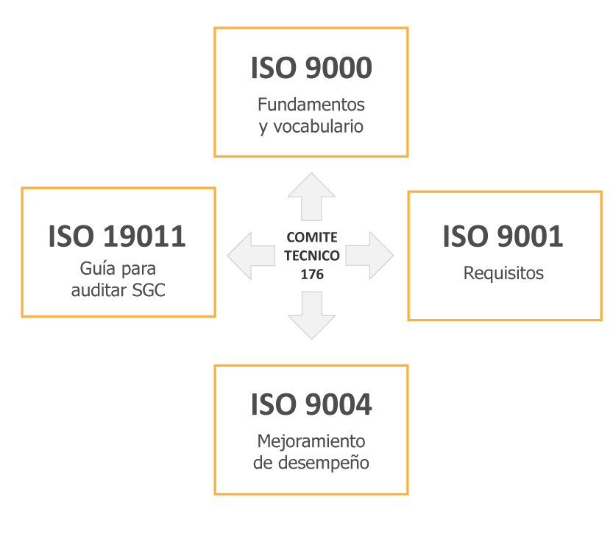
Composição atual da Família ISO 9000

Slide 27
ISO 9001
Utilizada pelas companhias para controlar seus sistemas de qualidade durante todo o ciclo de desenvolvimento dos produtos, desde o projeto até o serviço;
Esta Norma especifica os requisitos para um sistema de gerenciamento da qualidade quando uma organização:
Precisa demonstrar sua capacidade de fornecer consistentemente produtos e serviços que atendam ao cliente e aos requisitos estatutários e regulamentares aplicáveis e;
Visa aumentar a satisfação do cliente através da aplicação eficaz de o sistema, incluindo processos para melhoria do sistema e garantia de conformidade com o cliente e requisitos estatutários e regulamentares aplicáveis.
Única norma da família que emite certificado.

Slide 28
Certificação
Certificação é um documento/declaração formal de comprovação da qualidade/capacidade emitida por quem tenha credibilidade ou autoridade legal/moral.
Tipos de Certificação:
Certificação de Produtos e Serviços: maneira de atestar a conformidade de um produto com os requisitos especificados.
Certificação de Pessoas: maneira de comprovar a qualificação de uma pessoa/profissional, com base em seus conhecimentos, habilidades e atitudes.
Certificação de Sistemas de Gestão: comprovar a conformidade com os requisitos normativos de fabricantes/prestadores, de acordo com modelos de gestão.

Slide 29
Certificação
“Certificação é um processo no qual uma entidade independente (3ª parte) avalia se determinado produto atende às normas técnicas. Esta avaliação se baseia em auditorias no processo produtivo, na coleta e em ensaios de amostras.” (ABNT, 2018)
A certificação é uma maneira de ratificar o comprometimento com a conformidade, qualidade e segurança, a fim de elevar a qualidade de produtos e serviços, além de agregar valor.

Slide 30
Certificação ISO 9001
De acordo com as métricas estabelecidas na norma ISO 9001, a certificação tem o intuito de avaliar devidamente se os requisitos foram aplicados no âmbito de uma Gestão de Qualidade satisfatória.
Inicialmente é necessário diferenciar a implementação e a certificação ISO 9001.

Slide 31
Certificação ISO 9001
A implementação é a adequação dos processos de uma empresa as métricas estabelecidas pela norma ISO 9001, para que assim possa se obter uma certificação.
A certificação é o processo de avaliação da implementação. Apesar de tratar-se de coisas totalmente diferentes, estas duas etapas têm objetivos semelhantes, a obtenção de uma qualidade total.

Slide 32
Organismo Certificador
São os responsáveis pela recomendação do certificado de qualidade, como consequência, dar direito à empresa auditada e aprovada para usar o logotipo do órgão certificador. Estes organismos certificadores podem também realizar auditorias para manutenção de empresas interessadas na certificação.
No Brasil, a ABNT (Associação Brasileira de Normas Técnicas), fundada em 1940, é a responsável por emitir certificações e normalização técnica no país, fornecendo a base necessária ao desenvolvimento tecnológico brasileiro.

Slide 33
Acreditador
O acreditador é órgão responsável por avaliar, de acordo com métricas estabelecidas pela ISO.
No Brasil, o Inmetro (Instituto Nacional de Metrologia, Normalização e Qualidade Industrial) é uma autarquia federal e o organismo acreditador da ISO, vinculado ao Ministério da Economia.

Slide 34
Acreditação
Estes órgãos têm como finalidade acreditar organismos de certificação, organismos de inspeção, organismos de treinamento, laboratórios de calibração e laboratórios de ensaios. Em definição no site do INMETRO, acreditação trata-se de:
“A acreditação é uma ferramenta estabelecida em escala internacional para gerar confiança na atuação de organizações que executam atividades de avaliação da conformidade.” (Inmetro, 2019).

Slide 35
Acreditado
Estes organismos podem ser entidades públicas, privadas ou mistas, sendo possível serem nacionais ou estrangeiras.
“Sua missão é prover confiança nas medições e nos produtos, por meio da metrologia e da avaliação da conformidade, promovendo a harmonização das relações de consumo, a inovação e a competitividade do País.” (Inmetro, 2019)

Slide 36
Métodos de Avaliação
A avaliação das empresas é feitas a partir de auditorias, essas auditorias são divididas em duas etapas, implementação e auditoria, respectivamente:
A primeira etapa é realizada com visita ou não de um auditor, pois nesta etapa faz-se a checagem de documentos normativos. Estas verificações são:
• Verifica se a empresa atende aos requisitos da norma ISO 9001;
• Se o Sistema de Gestão contempla todos os itens estabelecidos;
• Ajustes necessários, caso necessário.

Slide 37
Métodos de Avaliação
Na segunda etapa, conhecida com Auditoria de Conformidade, a auditoria é realizada presencialmente por um auditor. O auditor verifica todos os processos de gestão da empresa, a fim de encontrar conformidade com as métricas da norma ISO 9001, por meio de entrevistas e observação com os responsáveis pelos processos. Caso tudo esteja conforme os requisitos, o auditor irá recomendar a certificação à empresa.

Slide 38
Aplicabilidade
Com a facilidade de buscar conhecimento em diversas plataformas, o processo de aplicação de Gestão de Qualidade em empresas passou a ser mais viável, não restringindo empresas por porte ou nível, seja qual for a empresa ou organização que queira implementar as métricas vigentes das normas da Família ISO 9000. Isso permite que micro, pequenas, médias e grandes instituições tenham condições de conhecer e controlar melhor seu processo, aperfeiçoar ganhos e minimizar perdas, e acima de tudo buscar um alto nível de qualidade em seus produtos e serviços, se tornando uma empresa mais competitiva e mais lucrativa, independente do seu campo de atuação.

Slide 39
Tendências Futuras
O futuro das certificações ISO foram discutidas na 33ª reunião plenária do ISO/TC176, em Bali, em setembro de 2017, onde teve-se um Workshop denominado “Future Concepts Workshop”. Lá foram levantados os desafios que a certificação pode passar com o avanço tecnológico atual conforme a imagem a seguir. Além disso, a coleta dos dados acerca da ISO 9001:2015 já foram iniciados. Esses dados servirão de base para a próxima revisão da ISO, provavelmente no ano de 2020, dado os fenômenos macroeconômicos.

Slide 40
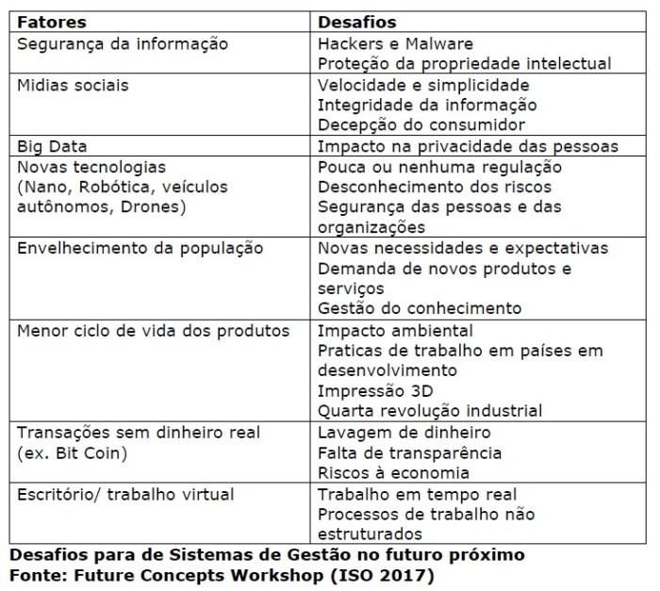
Tendências Futuras
O futuro das certificações ISO foram discutidas na 33ª reunião plenária do ISO/TC176, em Bali, em setembro de 2017, onde teve-se um Workshop denominado “Future Concepts Workshop”. Lá foram levantados os desafios que a certificação pode passar com o avanço tecnológico atual conforme a imagem a seguir.

Slide 41
Relação com a matéria
A ISO 9001 tem relação direta com Gestão de Qualidade, que é uma das áreas de Qualidade de Software. Abordando diretamente as três atividades:
Garantia de Qualidade
Planejamento de Qualidade
Controle de Qualidade

